Slide 1
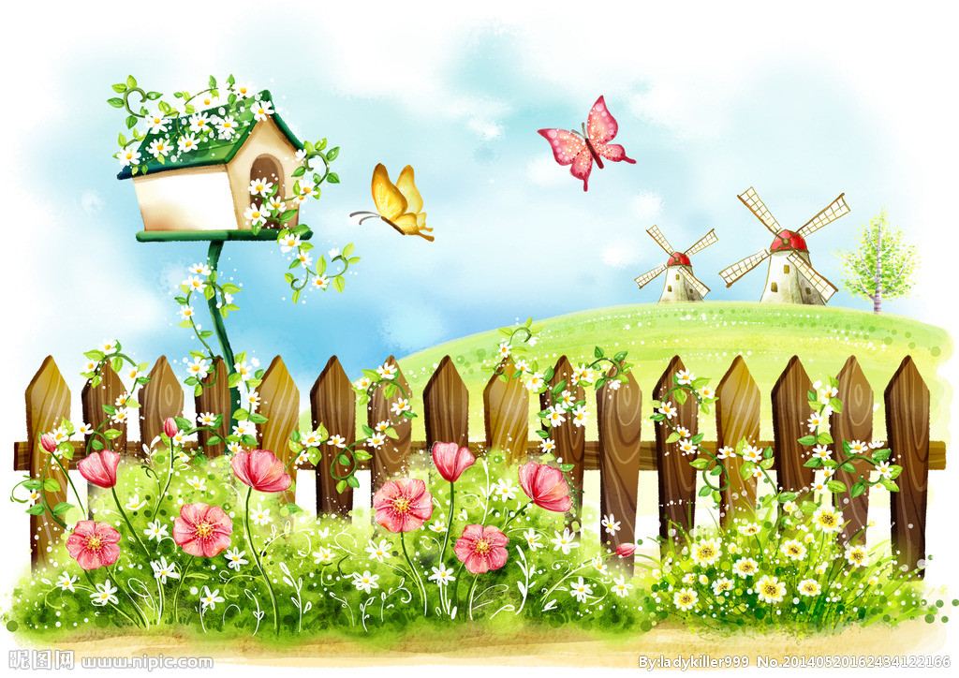
天父的花園
Tiān fù de huā yuán

Slide 2

紅 橙 黃 藍 綠
Hóng chéng huáng lán lǜ
朵
園 丁
Duǒ
Yuán dīng
微 風
呵 護
Wēi fēng
Hē hù
飄 逸
刮 風
Piāo yì
Guā fēng
寶貝
應 許
Bǎo bèi
Yīng xǔ

Slide 3
小小花園裡 紅橙黃藍綠
每朵小花都美麗
微風輕飄逸 藍天同歡喜
在天父的花園裡
Xiǎo xiǎo huā yuán lǐ hóng chéng huáng lán lǜ
měi duǒ xiǎo huā dōu měi lì
Wēi fēng qīng piāo yì lán tiān tóng huān xǐ
zài tiān fù de huā yuán lǐ

Slide 4
你我同是寶貝 在這花園裡
園丁細心呵護不讓你傷心
刮風或下雨 應許從不離開你
天父的小花成長在祂手裡
Nǐ wǒ tóng shì bǎo bèi zài zhè huā yuán lǐ
Yuán dīng xì xīn hē hù bù ràng nǐ shāng xīn
guā fēng huò xià yǔ yīng xǔ cóng bù lí kāi nǐ
tiān fù de xiǎo huā chéng zhǎng zài tā shǒu lǐ

Slide 5
別擔心 你的成長在祂手裡
Bié dān xīn nǐ de chéng zhǎng zài tā shǒu lǐ

